Slide 1
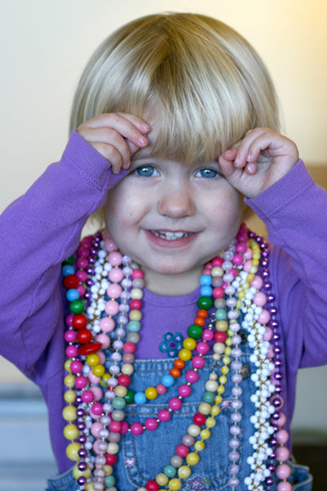
Бусоград
Использование бусографии в коррекционно-развивающей работе с детьми с ТНР

Slide 2
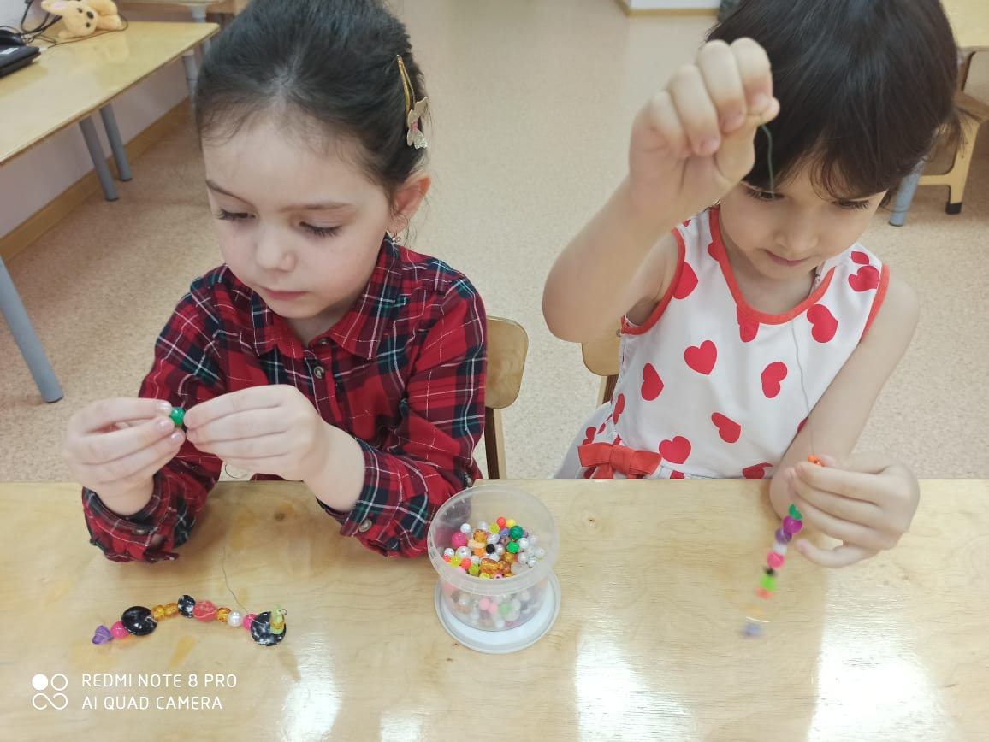
Цель данной технологии:
Развивать речевые способности
с помощью инновационной методики.
Задачи:
Обогащение и активизирование словаря ребенка;
Создание релаксирующего эффекта;
Развитие речевого дыхания;
Развитие мелкой моторики;
Формирование навыков пространственной ориентировки;
Совершенствование сенсорных эталонов;
Развитие психических процессов (мышление, внимание, память);
Развитие творчества (воображение, фантазия и др.);
Развитие индивидуальных качеств ребенка (умение работать в коллективе, быть самостоятельными в выборе решений, быть сдержанными, доброжелательными и т. д.)

Slide 3
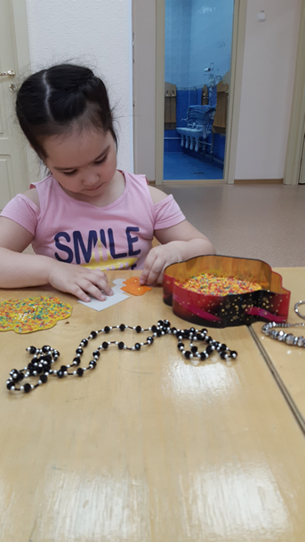
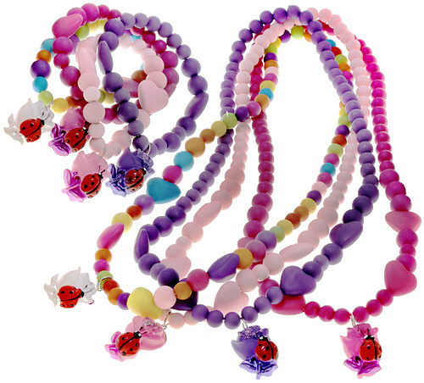
Бусы — это не только элементы украшения, соответствующие тому или иному костюму, бусы — это и полет вашей фантазии, а для ребенка — это еще и доступный и эстетически притягательный материал. Данную методику разработала Майя Ивановна Родина, известный педагог, музыкант, почетный работник общего образования РФ. Автор системы работы с детьми по театрализованной деятельности и руководитель театральной студии «Кукляндия» (Санкт-Петербург). Разработала систему игр и творческих упражнений с бусами для дошкольников.

Slide 4
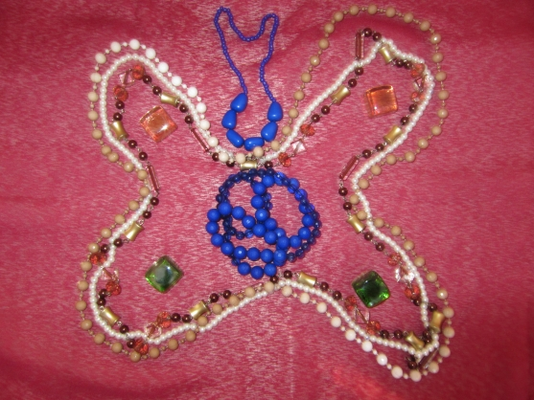
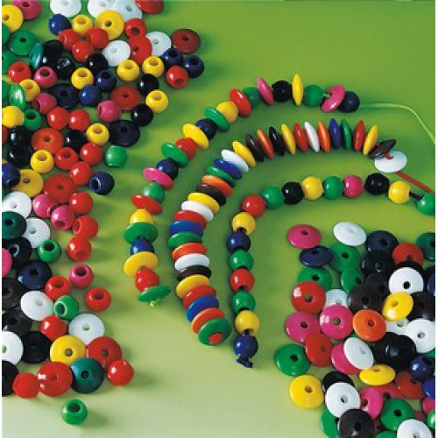
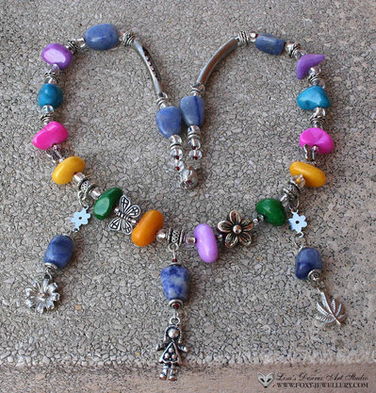
«Бусоград или Волшебные игры феи Бусинки» — методическое пособие по интеллектуально – творческому и познавательно – речевому развитию детей 2 – 7 лет. При работе с бусами происходит развитие пространственной ориентации, работа с ними в группе обогащает коммуникативный опыт ребенка, способствует развитию мелкой моторики и, конечно же, творчества.

Slide 5
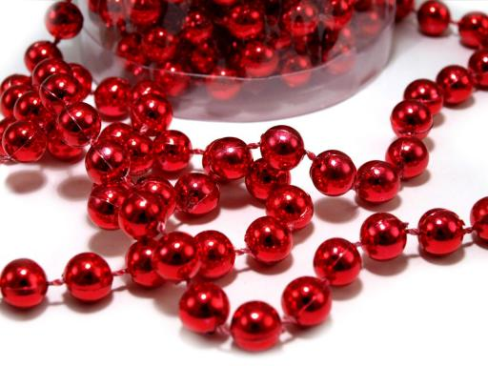
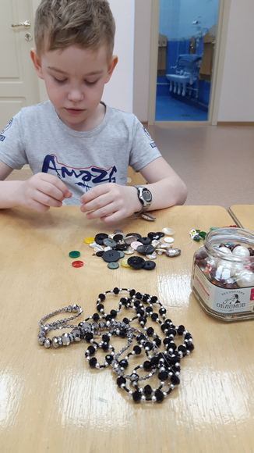
Помимо этого ребенок на практике постигает такие понятия, как цвет, форма, размер. Очень важно, что благодаря всему этому, развиваются и речевые способности ребенка.
В методической разработке М. И. Родиной, указывается, что, благодаря применению в работе с детьми техники «Бусоград», дети «быстрее начинают чисто и выразительно говорить».
Использование методики по возрасту неограниченно, так как выкладывать различные образы, придумывать о них сказочные истории будет интересно всем и старшим и младшим.

Slide 6
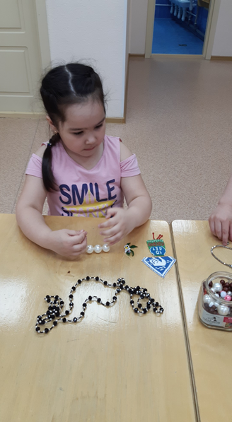
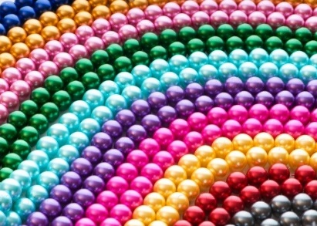
О дидактической пользе бус написано много. Важно хотя бы раз дать детям попробовать поиграть с бусами и мы увидим, как наши неутомимые малыши замолкают, сосредоточенно выкладывая из бус свой «шедевр» , как они ловко перебирают пальцами бусы разных размеров и какое удовольствие от этого получают!

Slide 7
Я предлагаю вашему вниманию несколько упражнений с бусами на развитие мелкой моторики, внимания , памяти, воображения, фантазии детей.
Игры с бусами.
Для этих игр потребуются бусы разной расцветки
«Бусы и шкатулочка»
Педагог:
Жили - были бусы в шкатулочке (ладошки обоих рук складываются, а между ними помещаются бусы). Шкатулочка была крепко закрыта, её можно было потрясти и услышать, как бусы звенят…(потрясти, сжатыми ладошками, поднести к уху и послушать, как звучат бусы). На что похож звук бус?
Педагог: Шкатулочка открывается, бусы появляются (одна ладошка убирается, как будто открывается крышка от шкатулки)
Бусы, бусы, покатитесь,
Красотою похвалитесь! (двумя пальцами поднять бусы вверх)
А теперь опять сложитесь,
И тихонько спать ложитесь.
Бусы медленно и аккуратно складываются (двумя пальцами рук обратно в ладонь, а другой ладонью прикрывается сверху).

Slide 8
«Узоры»
Педагог:
Лежали как-то бусы на полочке и грустили, решили они попрыгать, потанцевать. Упали бусы с полочки и превратились в необычное существо. Надо подойти поближе и рассмотреть с разных сторон это существо, тогда мы сможем угадать, что хотели бусы нам показать!
Все участники рассматривают мой узор, затем бросают свои бусы и проговаривают, у кого что получилось (это обязательно делать с детьми). Важно, чтобы каждый педагог (ребёнок) произнёс вслух название своего узора.
«Рисуем бусами»
Вместо красок разноцветных в руки бусы мы возьмём.
Необычно и красиво рисовать сейчас начнём.
Предложить педагогам под спокойную музыку положить бусы на пол выложить из них свой узор. Это могут быть цветок, грибок, кошка, машина, бабочка, птичка…
«Рисуем бусами все вместе»
Каждый педагог (ребёнок) выбирает себе бусы (разноцветные). Под музыку создают бусами общий групповой рисунок. («На лесной полянке», «Морское царство»).
«Улитка»
Вот из бус дорожка.
Край прижмём ладошкой.
Крутим мы ладонь - и нитка
Превращается в «улитку»! (Из кусочка делаем улитку-детку).

Slide 9
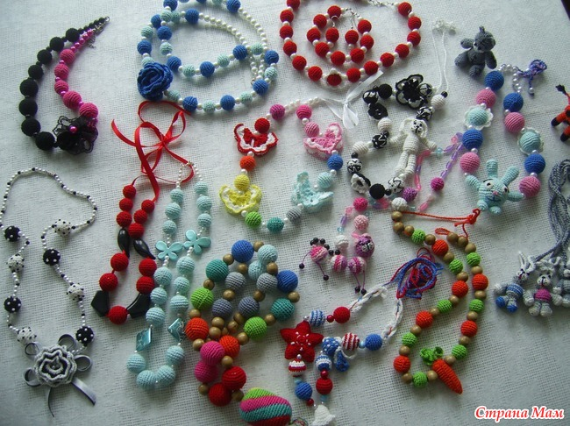
Необходимо помнить, что развивая руку ребенка, применяя различные методы и приемы, мы не только тренируем мышцы, но и развиваем способность к наблюдению, сравнению, творческому воображению. Воспитываем усидчивость, терпение, аккуратность, точность, настойчивость. Что так немаловажно для детей.
А также внедрение в практику работы таких здоровьесберегающих и здоровьеобогощающих технологий, позволяет сделать учебный процесс для ребенка более комфортным, повышает эффективность обучения, а главное - сохраняет здоровье наших детей.

Slide 10
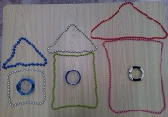
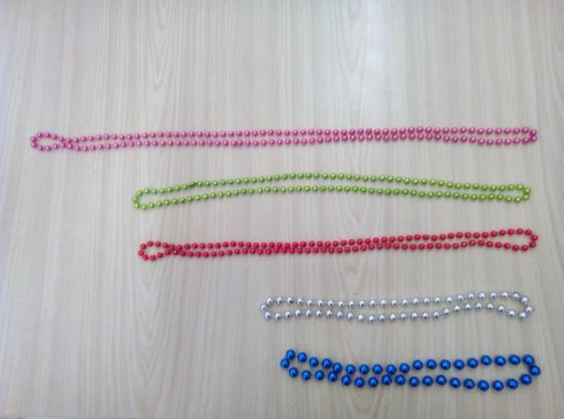
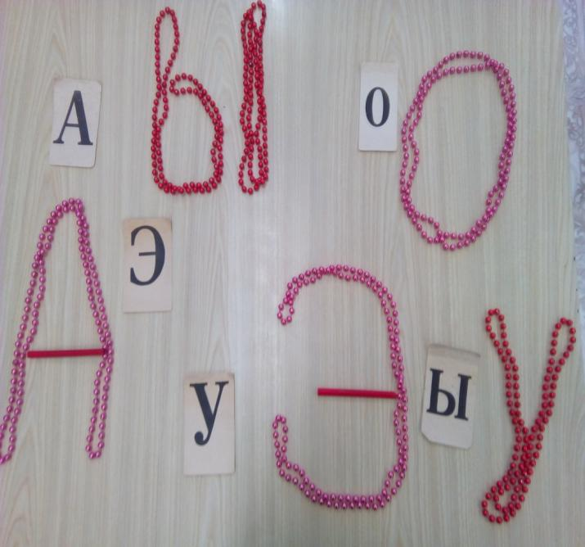
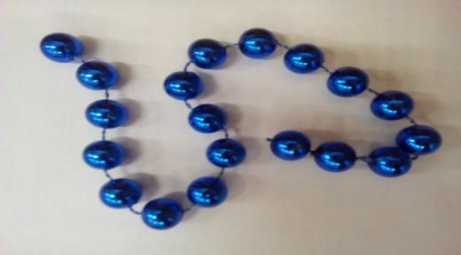
Д/и «Крыши»
Ребенок закрепляет понятия величины: «высокий» - «низкий», «выше» - «ниже»
Д/и «Лесная дорожка»
Игра направлена на закрепление величины: «длинный» - «короткий», «длиннее» – «короче»
ИСПОЛЬЗОВАНИЕ ТЕХНОЛОГИИ «БУСОГРАД» ДЛЯ КОНСТРУИРОВАНИЯ БУКВ И ПРОФИЛАКТИКИ ДИСГРАФИИ
Выкладывание из бус Феи Бусинки заданных букв. Отгадывание буквы (по заданным элементам).
Необходимо определить какая буква, назвать её, придумать слова, содержащие звук на эту букву, положить букву на стол так, чтобы она отражала верное написание.

Slide 11
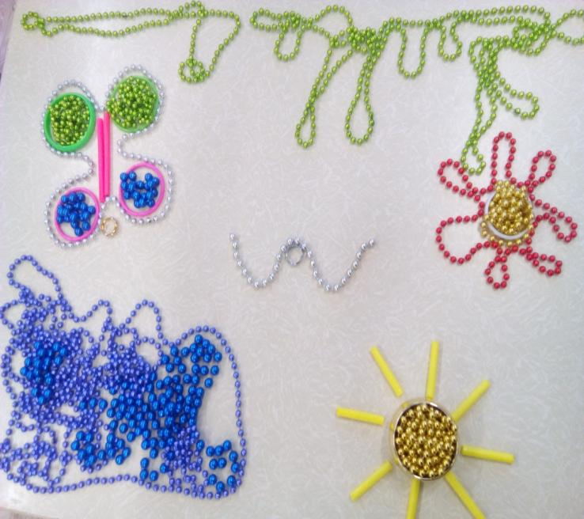
Д/и «Где находится предмет»
Игра направлена на закрепление предлогов
Отрабатывая лексические темы, можно предложить детям сконструировать фигуры предложенных предметов (мебель, транспорт, цветы, явления природы) или живых существ. Изображения активизируют фразовую речь, способствуют развитию образного мышления.
МЫ ИСПОЛЬЗОВАЛИ ТЕХНОЛОГИИ «БУСОГРАД» ДЛЯ РАСШИРЕНИЯ СЛОВАРЯ, ЗАКРЕПЛЕНИЯ НАВЫКОВ ИСПОЛЬЗОВАНИЯ ПРЕДЛОГОВ В РЕЧИ

Slide 12
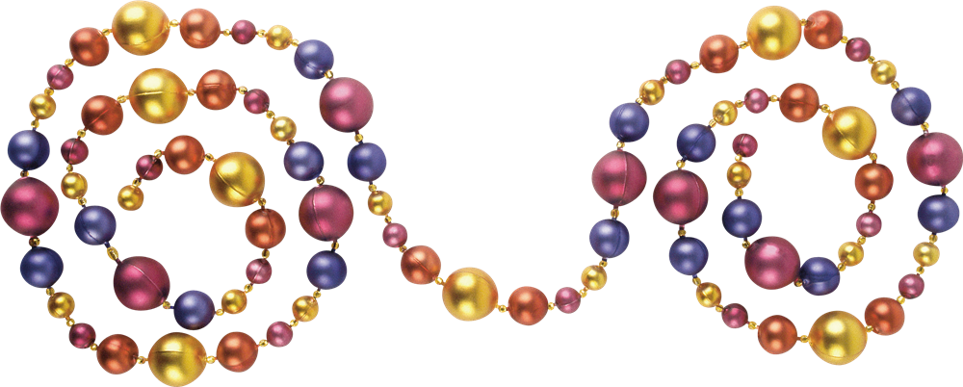
А еще больше узнать обо всех играх и праздниках можно из книги Майи Ивановны Родиной

Slide 13
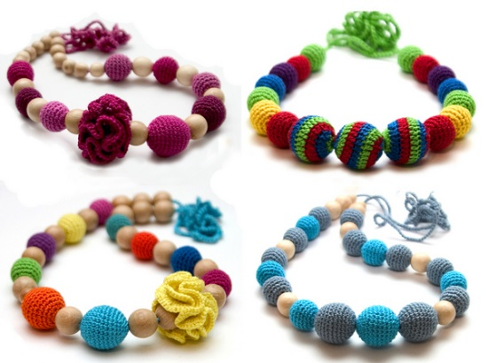
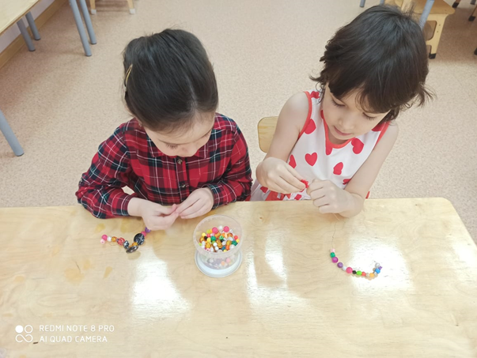
Я надеюсь,
вам понравилась данная методика «Бусоград» своей доступностью, разнообразием приёмов и вариативностью её применения.
Большое всем спасибо!

